Slide 1
PLATAFORMA CONFLICTOS DE INTERÉS
Portal de Usuarios Proveedores

Slide 2
¿Cómo ingresar?
Ingresa directamente al link de la plataforma que se te enviará por correo electrónico y sigue los pasos para activar tu usuario y clave.
Accede directamente al link: https://new.amlupdate.com/portal/cdi
* La plataforma es compatible con los siguientes navegadores: Edge, FireFox, Chrome y Safari
* En caso de dudas contáctate con soporte.aml@gesintel.cl o con Karina Solis en ksolis@smu.cl

Slide 3
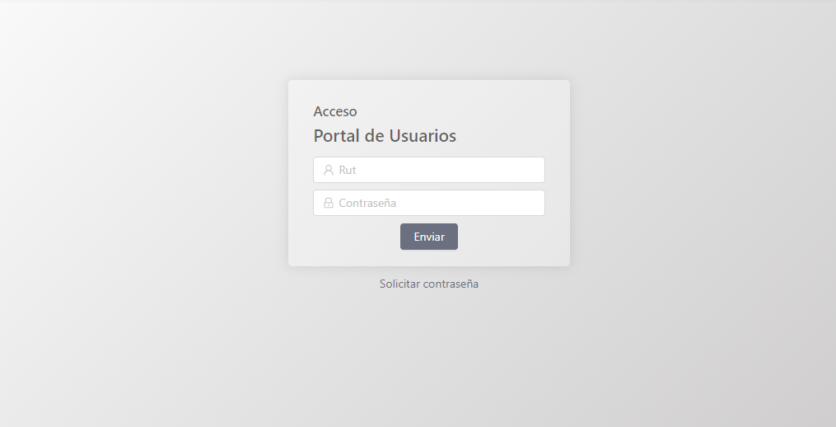
Portal de Usuarios - Proveedores
Portal de Usuarios
Herramienta que permite a los Proveedores gestionar las declaraciones de conflicto de interés.

Slide 4
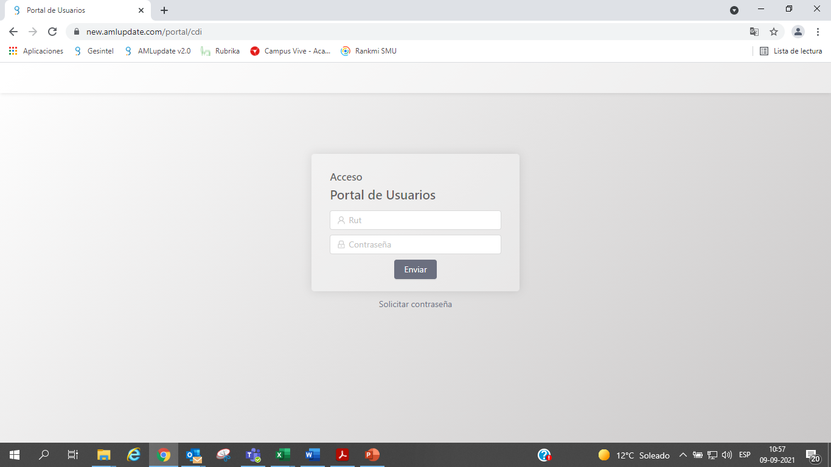
Portal de Usuarios - Proveedores
Ingreso por primera vez
El usuario deberá ingresar el Rut (el sistema requiere que el usuario se encuentre previamente registrado) y, posteriormente, seleccionar la opción Solicitar contraseña

Slide 5
Portal de Usuarios - Proveedores
Solicitar contraseña
El usuario se deberá validar pinchando la opción No soy un robot
Se desplegará una selección que el usuario debe completar y verificar.

Slide 6
Portal de Usuarios - Proveedores
Solicitar contraseña
Una vez validado el Rut se presionará el botón “Enviar” y desplegará un mensaje indicando que se envió la clave de acceso al correo registrado en el sistema. Si el usuario ya estuviese activado o no se encontrará registrado el sistema alertará de esta situación con un mensaje correspondiente.

Slide 7
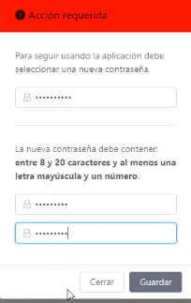
Portal de Usuarios - Proveedores
Una vez que entres al portal con la contraseña que se envió al correo electrónico registrado, la plataforma pedirá cambiar tu clave, a una personal, secreta e intransferible.
La nueva contraseña debe contener entre 8 y 20 caracteres y al menos una letra mayúscula y una minúscula.

Slide 8
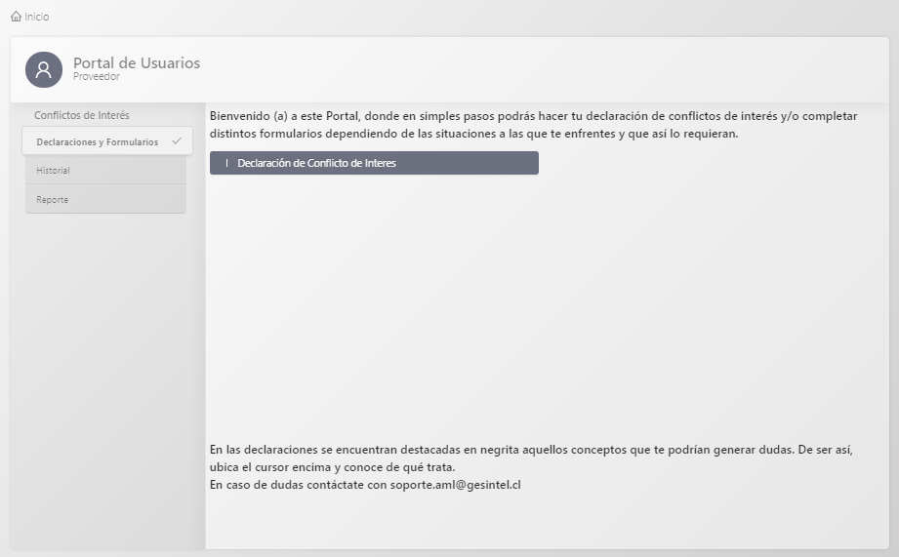
Portal de Usuarios - Proveedores
Declaraciones y Formularios
El usuario tiene a disposición las declaraciones o formularios para que sean completados cuando lo disponga.
Puede enviar tantos documentos como crea sean necesarios.

Slide 9
Portal de Usuarios - Proveedores
Historial
El usuario tiene a disposición las declaraciones o formularios pendientes de completar y completados.

Slide 10
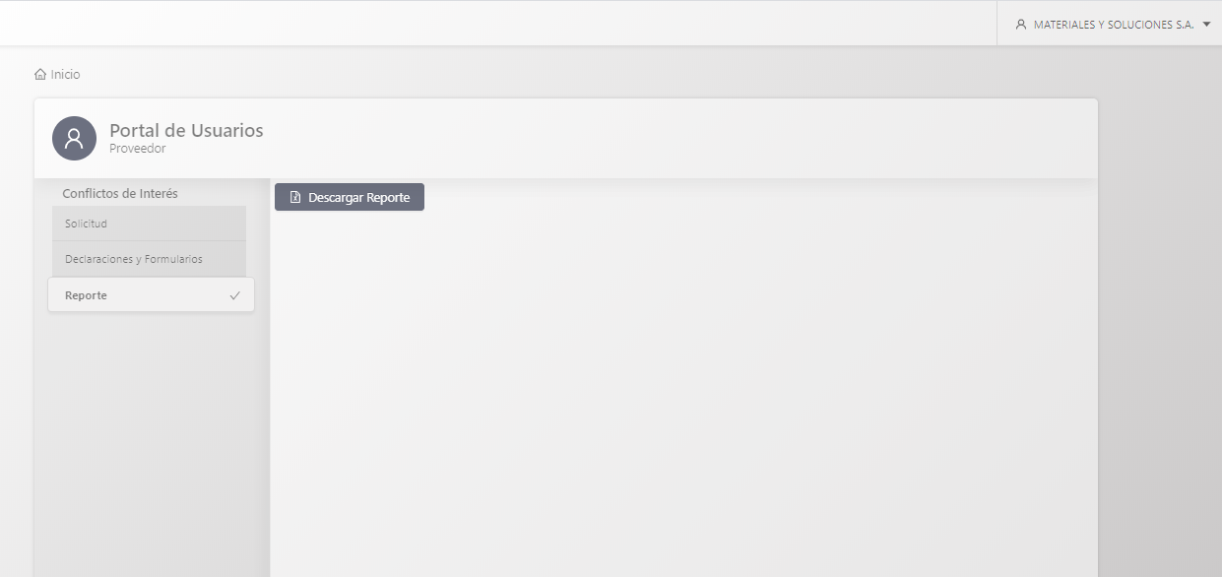
Portal de Usuarios - Proveedores
Reportes
El usuario tiene a disposición reportes de las declaraciones o formularios pendientes de completar y completados, información que se puede descargar en formato excel.

